Slide 1
Preprocesamiento de datos
Juan David Martínez
jdmartinev@eafit.edu.co
César Leandro Higuita
clhiguitap@eafit.edu.co

Slide 2
Agenda
Recolección de datos
Preprocesamiento de datos
Partición de datos

Slide 3
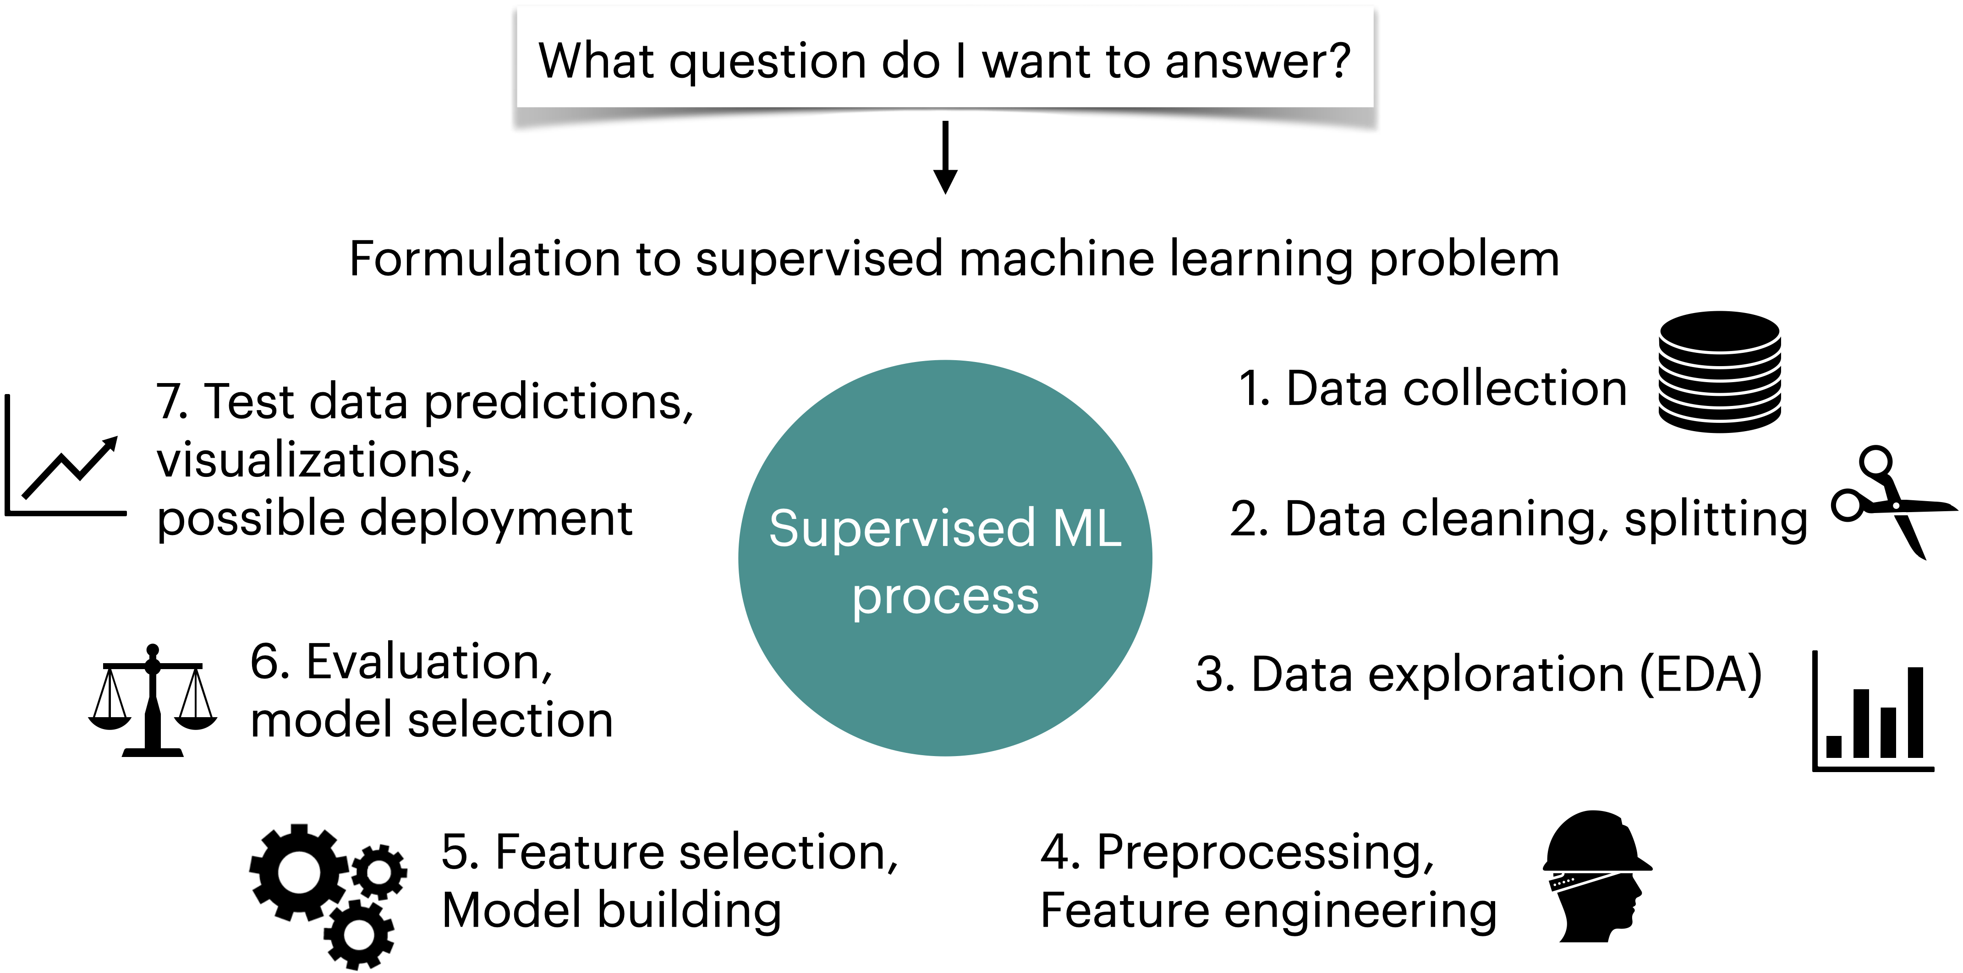
Pasos para entrenar un modelo de ML
https://github.com/UBC-CS/cpsc330/blob/master/lectures/01_intro.ipynb

Slide 4
Objetivos de aprendizaje
Reconocer el impacto de la calidad y cantidad de datos en los algoritmos de ML
Explicar un proceso típico de recolección y transformación de datos en el flujo de trabajo de ML
Identificar cuándo implementar transformaciones de características como imputación, escalamiento, one-hot-encoding

